Slide 1
gala alumni
2023

Slide 2
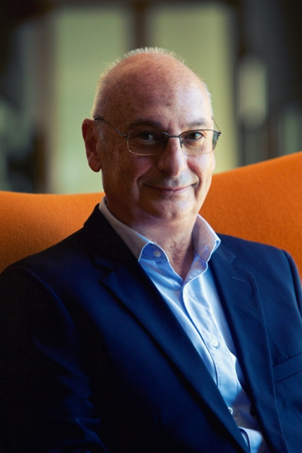
FACULTAD DE BIOLOGÍA
D. FRANCISCO MOJICA
Destaca por su labor pionera en el estudio de los sistemas CRISPR-Cas (por las iniciales en inglés de Clustered Regularly Interspaced Short Palindromic Repeats-CRISPR associated proteins). El Dr. Mojica describió este tipo de secuencias en el genoma de bacterias presentes en las salinas. La investigación en sistemas CRISPR-Cas fue señalada en 2015 por la revista Science como el gran avance científico de ese año y galardonada en 2020 con el Premio Nobel de Química a las científicas Jennifer Doudna y Emmanuel Charpientier por la adaptación de estos sistemas a la edición genómica de todo tipo de organismos y células, incluyendo las humanas.
El Dr. Mojica es Medalla de Oro de la Sociedad Española de Microbiología; Premio Nacional de Genética 2017, concedido por la Sociedad Española de Genética.

Slide 3
FACULTAD DE COMUNICACIÓN Y DOCUMENTACIÓN
CARLOS DEL AMOR
Diplomado en Biblioteconomía y Documentación. Padrino de las promociones de Periodismo e Información y Documentación de 2018. Actualmente es el responsable de contenidos culturales en los servicios informativos de TVE y recientemente ha desarrollado una carrera exitosa como escritor. Como ha dicho varias veces, el amor por los libros se lo inculcaron sus profesores de la UMU, especialmente José Antonio Gómez.

Slide 4
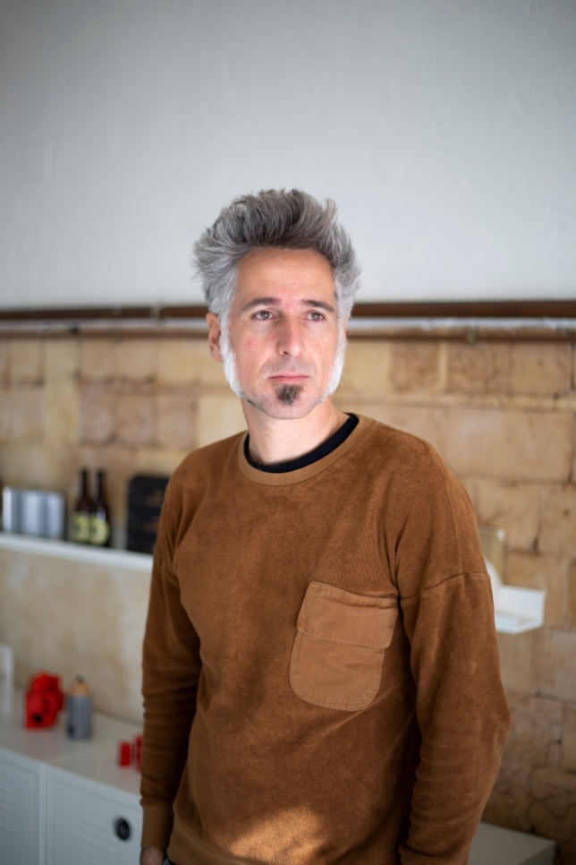
FACULTAD DE COMUNICACIÓN Y DOCUMENTACIÓN
JULIAN GARNÉS GARCÍA
Licenciado en Publicidad y RR.PP. y Master en Producción y Gestión Artística, desarrolla su carrera a caballo entre la creatividad y la docencia. Su trabajo como creador de imágenes ha estado muy estrechamente vinculado a la fotografía y el mundo editorial. Esto le llevó a desarrollar diferentes proyectos que se han expuesto en España, Bélgica, Reino Unido, Italia y Portugal así como en diferentes catálogos y publicaciones como la revista Ojo de Pez (ed. La Fábrica) o festivales como SCAN Tarragona, SOS 4.8 o la Bienal Europea de Arte Contemporáneo Manifesta. Su trabajo ha sido destacado con premios y menciones en certámenes como Purificación García o el Certamen Nacional de Fotografía y Cultura Popular del Ministerio de Cultura
•

Slide 5
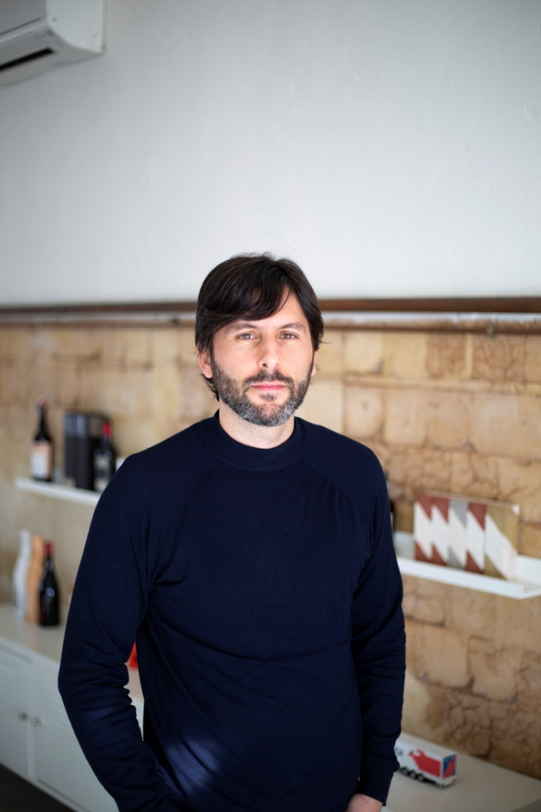
FACULTAD DE COMUNICACIÓN Y DOCUMENTACIÓN
GUILLERMO RUBIO
Licenciado en Publicidad y RR.PP. por la Universidad de Murcia, centra su carrera en el diseño gráfico trabajando durante 8 años en Sublima Comunicación, desempeñando la labor de director de arte y diseñador senior. En esta etapa, su trabajo ha sido reconocido con diferentes certámenes como los Premios LAUS, Premios Anuaria, o el certamen Rendibú 2012 y publicaciones especializados como SELECT (ed. Index Book) en sus ediciones 2008, 2009, 2010 y 2011; Basic Logos (ed. Index Book), Basic Identity (ed. Index Book) Basic Promo (ed. Index Book), Revista On-diseño, Dardo Magazine – Atmósferas.

Slide 6
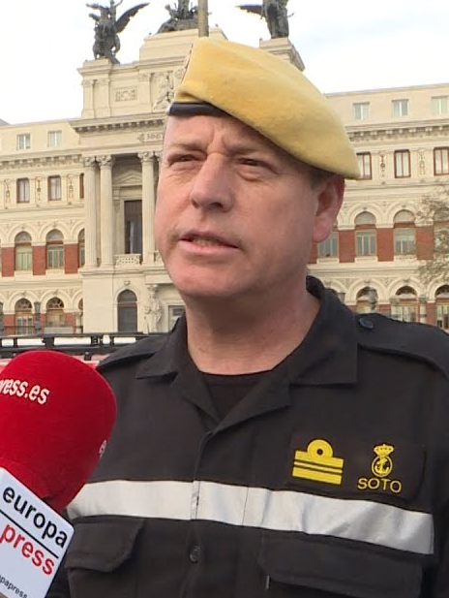
FACULTAD DE COMUNICACIÓN Y DOCUMENTACIÓN
AURELIO SOTO
Aurelio Soto Suárez es Comandante, portavoz y jefe de la Oficina de Comunicación Pública de la Unidad Militar de Emergencias (UME) Licenciado en Periodismo (UMU), es Master en Relaciones Internacionales y Comunicación (UCJC) y en Comunicación de la Defensa y los Conflictos Armados (UCM) y entre sus reconocimientos, está en posesión del premio Alvarez del Manzano edición 2021, otorgado por la Asociación de Periodistas de Defensa, por su profesionalidad y cercanía con los profesionales de la información pública. Su trayectoria es sinónimo del ideal de servicio a la sociedad y de los valores más loables..

Slide 7
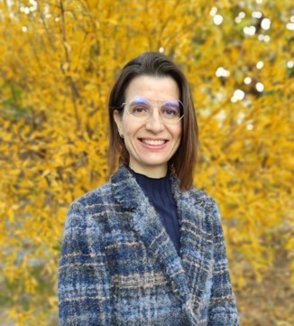
FACULTAD DE ENFERMERÍA
MARÍA RUZAFA MARTÍNEZ
Enfermera y Doctora por la Universidad de Murcia.Primera Catedrática de Universidad en el Departamento de Enfermería. Tiene una extensa carrera docente se ha orientado en la docencia en Práctica Basada en la Evidencia, asignatura que incorporó en el Plan de Estudios del Grado en Enfermería de la Universidad de Murcia en 2009. Es investigadora principal del grupo de Investigación en Cuidados de Enfermería y Práctica Basada Evidencia (PBE) de la Universidad de Murcia, ha dirigido un nutrido número de tesis doctorales del ámbito de enfermería, ha colaborado con el Servicio Murciano de Salud en la implantación de GPC en la práctica clínica. Ha desarrollado y dirige el Centro Europeo para el Aprendizaje de la Práctica Basada en la Evidencia que tiene como finalidad fomentar la enseñanza y el aprendizaje de la PBE.

Slide 8
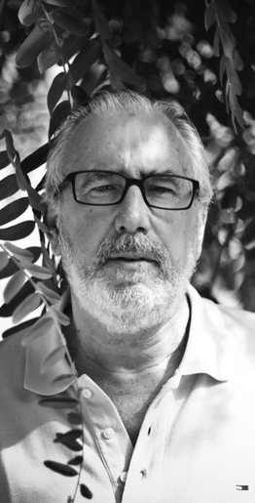
FACULTAD DE FILOSOFÍA
JUAN MANUEL SÁNCHEZ ANDRÉS
Juan Manuel Sánchez Andrés formó parte de la primera promoción de la Licenciatura en Filosofía de la Universidad de Murcia. En 1980 obtuvo una Beca de Formación de Personal Investigador en el departamento de Filosofía. En 1982 obtuvola Cátedra de Filosofía en el turno libre del Concurso-Oposición al CuerpoNacional de Catedráticos de Bachillerato. Ha desarrollado su actividad como profesor de filosofía en los institutos “Juan de la Cierva” (Totana), “Luis Manzanares” (Torre Pacheco) y“Ruiz de Alda” de San Javier, del que es director desde el año 2014. Es miembro fundador del equipo de investigación “Filosofía para Niños y Niñas de Murcia”, colaborador en varios libros de texto de Historia de la Filosofía, y ponente en numerosos cursos del C.P.R. de la Región de Murcia. Desde 1986 colabora con el Instituto Teológico de Murcia como profesor asociado, impartiendo las materias Historia de la Filosofía Contemporánea, Antropología Filosófica y Ética.

Slide 9
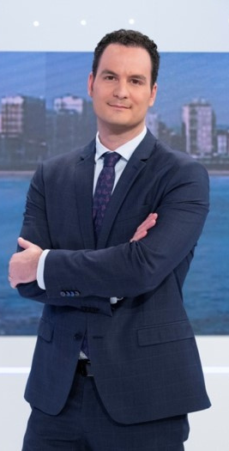
FACULTAD DE LETRAS
ANDRÉS GÓMEZ
Andrés Gómez nació en Xàtiva (Valencia) en 1985. Es licenciado en Geografía por la Universidad de Murcia y Máster en Climatología Aplicada y Medios de Comunicación por la Universidad de Barcelona. Destaca por su faceta como divulgador e informador climático. Desde mayo de 2018 es meteorólogo y presentador en Televisión Española (TVE), formando parte del equipo de «El Tiempo» de los Servicios Informativos. Presenta y edita distintos espacios meteorológicos en La 1, La 2 y el canal 24 horas. También ha intervenido en otros programas de televisión como «Aquí La Tierra», «La Mañana», «La Hora de La 1», «Los Desayunos», «España Directo» o «Agrosfera. Inicio su dilatada trayectoria como presentador, como responsable del espacio «El Tiempo» en Castilla y León Televisión. En su etapa en el canal autonómico también participó regularmente en otros programas de información y entretenimiento, siempre aportando conocimiento sobre diferentes temas relacionados con la Meteorología, el Medio Ambiente, la Climatología o la ciencia en general.

Slide 10
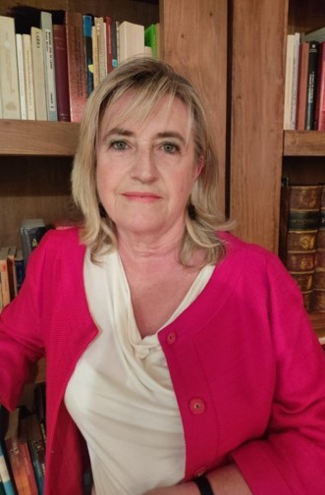
FACULTAD DE LETRAS
ÁNGELES SIRVENT RAMOS
Ángeles Sirvent Ramos: Licenciada en Filología Románica por la Universidad de Murcia. Es catedrática de Filología francesa en la Universidad de Alicante. Académica prolífica, ha publicado cerca de un centenar de artículos y capítulos de libros nacionales e internacionales en torno a conceptos literarios teóricos o en su aplicación a las obras de autores de la literatura de expresión francesa. Entre sus múltiples galardones, destaca la condecoración como «Chevalier de l’Ordre des Palmes académiques» por el Ministère de l’Éducation national de la République française.

Slide 11
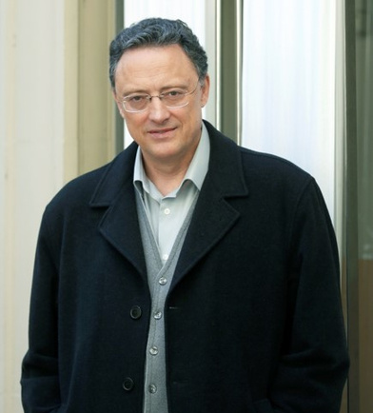
FACULTAD DE LETRAS
LUÍS LEANTE
Licenciado en Filología Clásica por la Universidad de Murcia. Destaca por su prolífica carrera como escritor de diversos géneros literarios. Ha escrito guiones cinematográficos y algunos de sus relatos han sido adaptados al cine. Ha conseguido numerosos premios literarios, entre ellos el Premio Alfaguara de Novela en 2007 por su novela «Mira si yo te querré». Autor de trascendencia global, su obra ha sido traducida a más de 20 idiomas

Slide 12
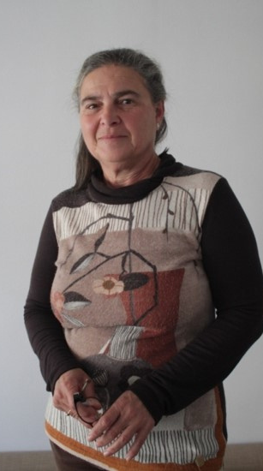
FACULTAD DE MATEMÁTICAS
TRINI CÁMARA
Trini representa de algún modo a tantos alumni de esta Facultad que han realizado y realizan un encomiable trabajo diario en las aulas de secundaria, enseñando matemáticas y estimulando vocaciones, y destaca por su inquietud constante por ofrecerles algo más.
Por ejemplo, colaboró casi desde su inicio en el desarrollo del Bachillerato de Investigación en el IES Juan Carlos I y trabajó intensamente, desde su creación en 2014, en la puesta en marcha del Proyecto IDIES de iniciación a la I+D en Institutos de Educación Secundaria, del que fue coordinadora durante tres ediciones, además de obtener premios a nivel nacional para tres proyectos de los que fue tutora.
También fue coautora de varios libros de texto y preparó estudiantes para competiciones matemáticas, como el Rally Matemático o la Olimpiada Matemática Española, en cuya Fase Local recibió 5 veces el Premio Especial del Jurado a profesores preparadores.
Algo que Trini recuerda con especial cariño es su trabajo con estudiantes con deficiencias auditivas, que durante varios años estuvieron asignados a su centro. Con su habitual entrega estudió su lenguaje, coordinó el programa en su centro, preparó material adaptado y participó en el diseño del proyecto ABC para estudiantes con deficiencias auditivas.

Slide 13
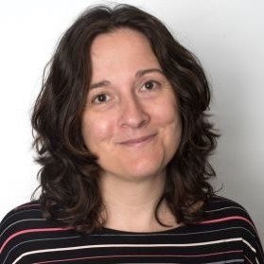
FACULTAD DE ÓPTICA Y OPTOMETRÍA
FUENSANTA VERA
La Dra. Fuensanta Vera-Diaz completó sus estudios de Óptica y Optometría en la Universidad de Murcia en 1995. Obtuvo un PhD en Optometría en la Universidad de Bradford (Reino Unido) y es actualmente la profesora, directora de investigación y optometrista clínica en el NECO Center forEyeCare. Sus proyectos de investigación, con financiación del NationalInstitutes of Health (NIH), se centran en los mecanismos que contribuyen al desarrollo de la miopía.

Slide 14
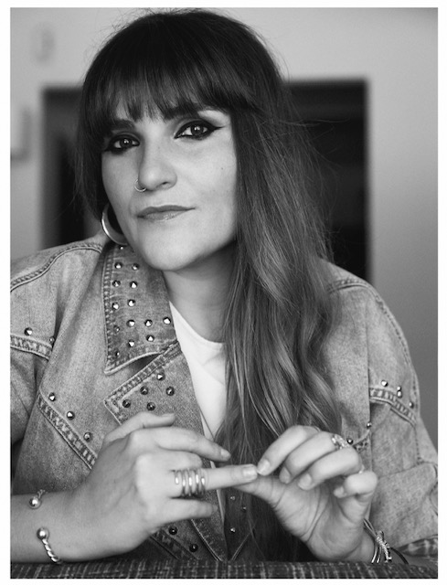
FACULTAD DE PSICOLOGÍA Y LOGOPEDÍA
MARIA ROZALEN ORTUÑO
De éxito nacional e internacional como cantautora, Rozalén nunca ha dejado de poner en valor su formación y sensibilidad como psicóloga, mostrando una clara inquietud y compromiso con diversas causas sociales, medioambientales y de atención a las personas con mayores dificultades emocionales y de integración. La inclusión de Beatriz Romero en todas sus actuaciones, para que su música pueda llegar de algún modo también a la población con dificultades auditivas, es solo un ejemplo destacado de cómo Rozalén, que también completó un máster en musicoterapia, extiende su sensibilidad y su formación académica a través de su trabajo como artista.

Slide 15
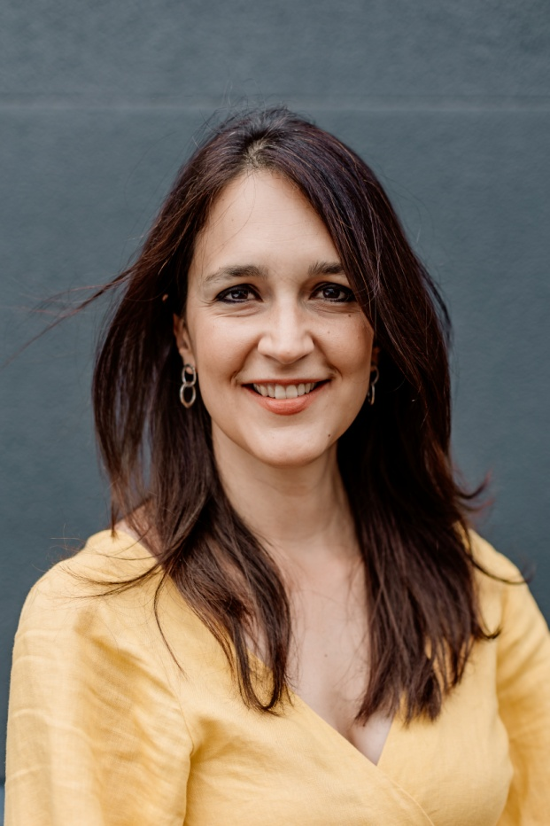
FACULTAD DE PSICOLOGÍA Y LOGOPEDIA
LUCIA COLODRO
Lucia ha desarrollado una intensa carrera investigadora que la ha llevado a colaborar con centros de investigación de primer nivel en distintas partes del mundo. Su trabajo como investigadora (actualmente en el QIMR Berghofer Medical Research Institute en Brisbane, Australia) ha contribuído de forma muy relevante al campo de la psicología, aportando nuevos y relevantes conocimientos sobre el papel de los factores genéticos, y de su interacción con el ambiente, en el comportamiento humano, particularmente en salud mental, personalidad y salud de las mujeres

Slide 16
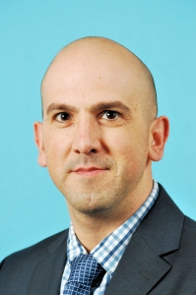
FACULTAD DE QUÍMICA
JOAQUÍN CARRASCO GÓMEZ
Joaquín Carrasco es un Reader (Profesor asociado) en el Centro de Control de Sistemas de la Universidad de Manchester. Joaquin nació en Abaran en 1978 y recibió los títulos de Licenciado en Fisica y Doctor por la Universidad de Murcia en 2004 y 2009, respectivamente. Trabajó como investigador post-doctoral en la Universidad de Hanover entre 2009 y 2010 y en la Universidad de Manchester entre 2010 y 2011. Desde Noviembre 2011, Joaquin es un académico en la Escuela de Ingeniería en la Universidad de Manchester.

Slide 17
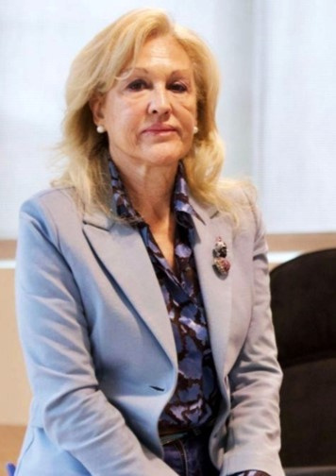
FACULTAD DE TURISMO
SOLEDAD DÍAZ GARCÍA
Titulada Técnico en Empresas Turísticas ( 1982 ) . Cursó sus estudios en la Escuela de Turismo de Murcia, hoy Centro Universitario The Open Faculty, sede de la Facultad de Turismo de la Universidad de Murcia.
Esta formación la acreditó como directora de hotel, lo que le permitió asumir la dirección del Hotel Bahía del Puerto de Mazarrón en febrero de 1982, convirtiéndose en una de las primeras directivas de hotel del país, cargo que ha ocupado hasta la actualidad. Soledad Díaz ha presidido asociaciones vinculadas a la hotelería y al Turismo como Hostemur, Hostetur. Además, ha sido vicepresidenta de la CROEM , miembro del comité ejecutivo de CEHAT y de la Cámara de Comercio de Murcia . Actualmente, es la primera representante de la Región de Murcia en de la Mesa del Turismo de España.

